Slide 1
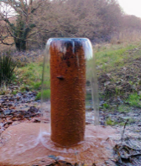
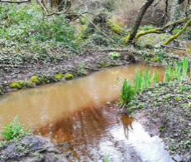
WP3: Au Travail !
 | WP3.x ? | Livrable | Echéance | Qui ? | Commentaire
Caractéristiques des sites à connecter | 1 et 2 | Document |  | L.R. + | 3 sites puis particularités des 12 autres ? Fiche desc. sites
Caractéristiques des capteurs à connecter | 1 et 2 | Document |  | L.R. +
Propositions équipement à déployer pour test (T0) | 1 et 2 | Document |  |  | Sous forme d’appel ? Critère de choix ?
Objectifs déploiements test | 1 et 2 | Document
Protocoles de test
Propositions:
Documents pour renseigner, réfléchir, proposer …
Documents soumis à revue interne TF
Notes:
Les défis techniques sont doubles: d’une part il s’agit de développer des capteurs mobiles et in-situ, ils doivent fonctionner en continu avec des sources d’alimentation intermittentes, être bas cout et embarquer de l’intelligence pour définir les informations pertinentes. D’autres part, il s’agit de disposer d’une infrastructure de communication permettant de déployer des réseaux de capteurs hétérogènes, embarquant des capacités de calcul et capables d’opérer le changement d’échelle. Ainsi, le projet propose de s’appuyer sur les nouvelles technologies pour qu’elles servent les questions scientifiques sur les observatoires.

Slide 2
WP3: Au Travail !
Organisation:
Indico !
Wiki !! Alfresco ?
GED ? Atrium ?
Notes:
Les défis techniques sont doubles: d’une part il s’agit de développer des capteurs mobiles et in-situ, ils doivent fonctionner en continu avec des sources d’alimentation intermittentes, être bas cout et embarquer de l’intelligence pour définir les informations pertinentes. D’autres part, il s’agit de disposer d’une infrastructure de communication permettant de déployer des réseaux de capteurs hétérogènes, embarquant des capacités de calcul et capables d’opérer le changement d’échelle. Ainsi, le projet propose de s’appuyer sur les nouvelles technologies pour qu’elles servent les questions scientifiques sur les observatoires.

